Slide 1
A n a y a s a
5. Hafta: KANUN-I ESASİ

Slide 2
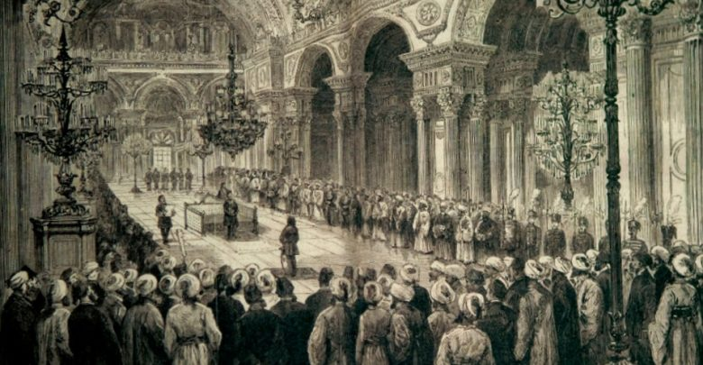
Temel Bilgiler
23 Aralık 1876
Gülhane

Slide 3
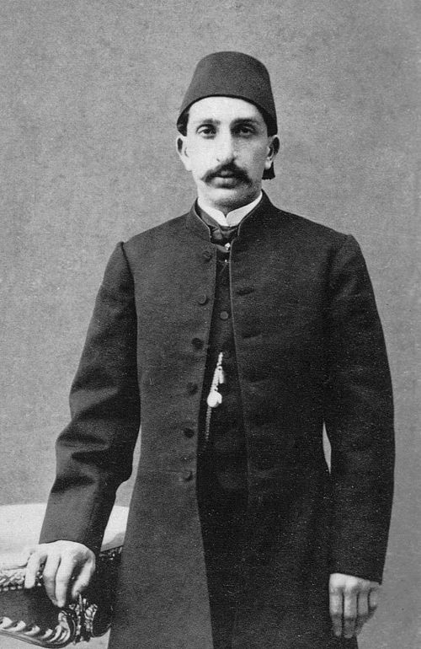
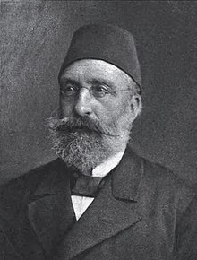
Kişiler
II. Abdülhamit (Saltanatı: 1839-1861)
Mithat Paşa

Slide 4
Özellikler
- Metin, Cemiyet-i Mahsusa tarafından hazırlandı.
-Kurulda 2 asker, 16 sivil bürokrat vardı. Bürokratlardan 3’ü Hıristiyandı.
- Kurulda ulumadan 10 kişi de bulunuyordu.
- 1814, 1830, 1875 Fransız anayasaları, Belçika, Polonya ve Prusya anayasaları incelendi.
- Toplam 119 maddeden oluşur.

Slide 5
Özellikler
- Kanun-ı Esasi, biçimsel bakımdan bir ferman anayasaydı.
- Ancak bu biçimsel özellik, onun bir ihsan olduğu anlamına gelmiyordu.
- Halkın temsilcileri tarafından hazırlanmadığı gibi, halkın oyuna da sunulmamıştı.
- Ancak bu özelliği, onun bir anayasa olmadığı anlamına gelmiyordu.

Slide 6
Şartlar
1- Padişahlık onuru, ülkenin en yüce ve yetkili kurumudur.
2- Taht Osmanoğulları ailesinin en yaşlı erkek üyesine aittir.
3- Padişah aynı zamanda halifedir.
4- Bakanlar, padişah tarafından atanır ve azledilir.
5- Hükümet, yasama organına karşı sorumlu değildir.
6- Bakanların cezai sorumluluğunun işleyebilmesi için padişah onayı gerekir.

Slide 7
Şartlar
7- Heyet-i Ayan üyeleri ömür boyu görevde kalmak üzere Padişah tarafından atanır. Başkanı padişah tarafından seçilir.
5- Heyet-i Mebusan 50 bin erkek nüfusa bir temsilci düşecek şekilde dört yılda bir seçilir. Başkanı, gösterilecek üç aday arasından padişahça seçilir.
6- Meclis-i Umumi’nin iki dalı aynı zamanda ayrı ayrı ayrı toplanır.
7- Toplantı yılı Kasım ayı başında padişah buyruğu ile açılır ve mart başında padişah bulruğu ile kapanır.

Slide 8
Şartlar
8- Parlamentonun hükümeti düşürme yetkisi yoktur.
9- Hükümet ile Heyet-i Mebusan arasında anlaşmazlık çıkar ise Padişah Heyet-i Mebusanı (altı ay içinde yenisini toplamak kaydıyla) dağıtabilir.
10- Yasama yetkisi bakımından parlamentonun iki kanadı eşittir.

Slide 9
Şartlar
11- Aile ve miras gibi davalara Şeriye mahkemeleri bakar.
12- Ceza Hukuku gibi yeni yasaların düzenlediği alanda Nizamiye Mahkemeleri yetkilidir.
13- Divan-ı Ali, 10 Ayandan, 10’u Şurayı Devletten ve 10’u da Temyizden gelen 30 kişiden oluşur.
14- Yargıçlar görevden alınamaz. Ancak bununla ilgili bir düzenleme yoktur.
Yargı alanına ilişkin ilk düzenlemeleri Kanun-ı Esasi yapmıştır.

Slide 10
Şartlar
15- Yasa önünde eşitlik vardır, zoralım, angarya, işkence yasaktır.
16- Basın özgürdür, eğitim özgürdür.
17- Vergiler yasaldır, kamu hizmetine girme hakkı vardır, dilekçe hakkı vardır.
18- Mülkiyet ve konut dokunulmazdır.
19- Ancak bunların hiçbir güvencesi yoktur.
20- 113. madde!

Slide 11
1909
- En önemli kurum padişahlık değil, Meclis-i Mebusandır.
- Padişah tahta çıktığında Meclis-i Umumi önünde anayasaya, şeriata, vatana ve millete bağlılık andı içer.
-Padişah harcamaları parlamento tarafından denetlenir.
- 113. madde yürürlükten kaldırılmıştır.

Slide 12
1909
- Padişahın mutlak veto yetkisi kaldırılmıştır. Meclisler 3/2 çoğunlukla direnirse yasa geçer.
- Padişahın atadığı bakanlar hem tek tek hem de topluca sorumludur.
-Her yıl Kasım başında, Meclisler, herhangi bir çağrıya gerek olmaksızın toplanır. Çalışmaları da Mayıs ayına kadar sürer.
- Mebuslar, başkanlarını kendileri seçer.

Slide 13
1909
- İlk kez toplantı ve dernek hakları tanınmıştır.
- Sansür yasağı gelmiştir.
- Postadaki evrak hakim kararı olmadan açılamayacaktır.

